Slide 1


Transformadores
Dr. Juan Carlos Olivares Rojas
Agosto 2024
Notes:
1

Slide 2

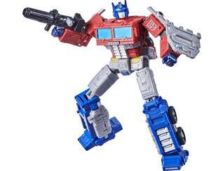
Transformadores

Slide 3
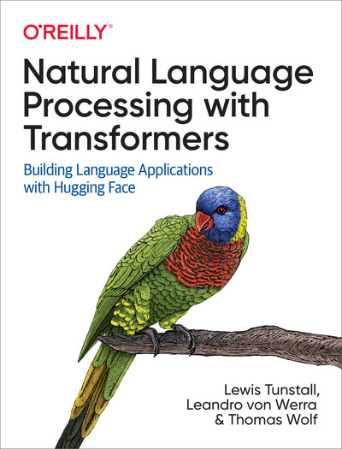

Slide 4
Unidad 1
Hola Transformadores

Slide 5
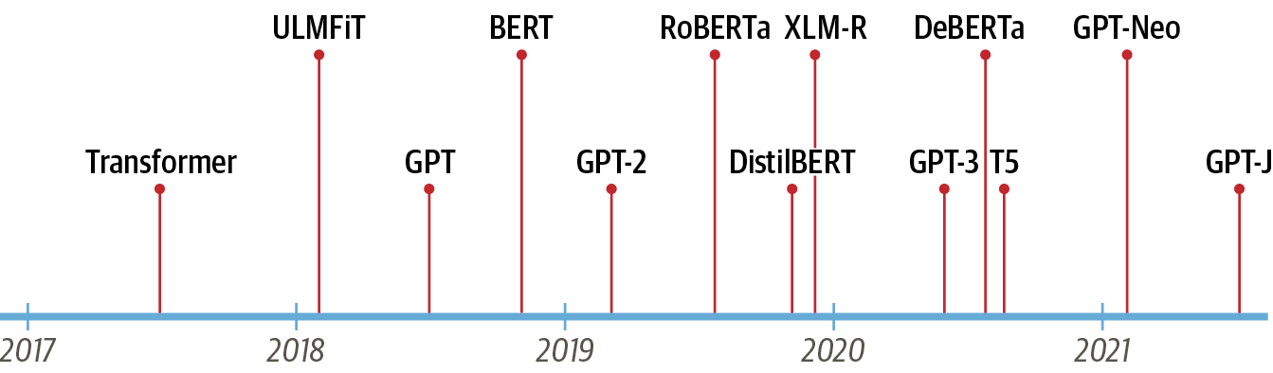
Línea del Tiempo de Transformadores

Slide 6
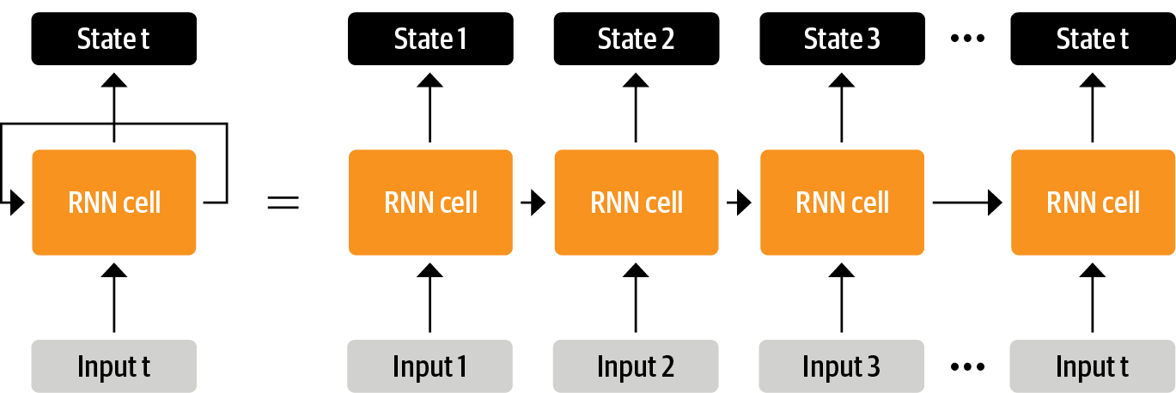
Desenrollando una RNR en el tiempo

Slide 7
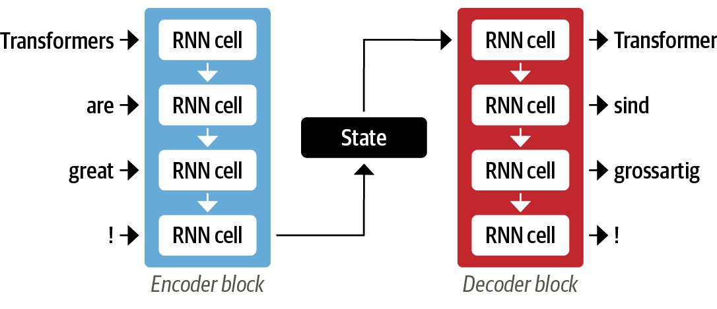
Una arquitectura de codificador-decodificador para RNR

Slide 8
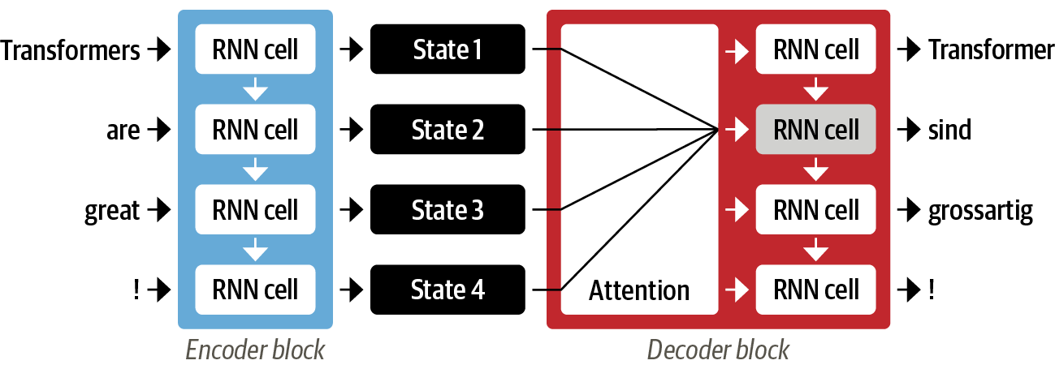
Una arquitectura de codificador-decodificador con mecanismo de atención para RNR

Slide 9
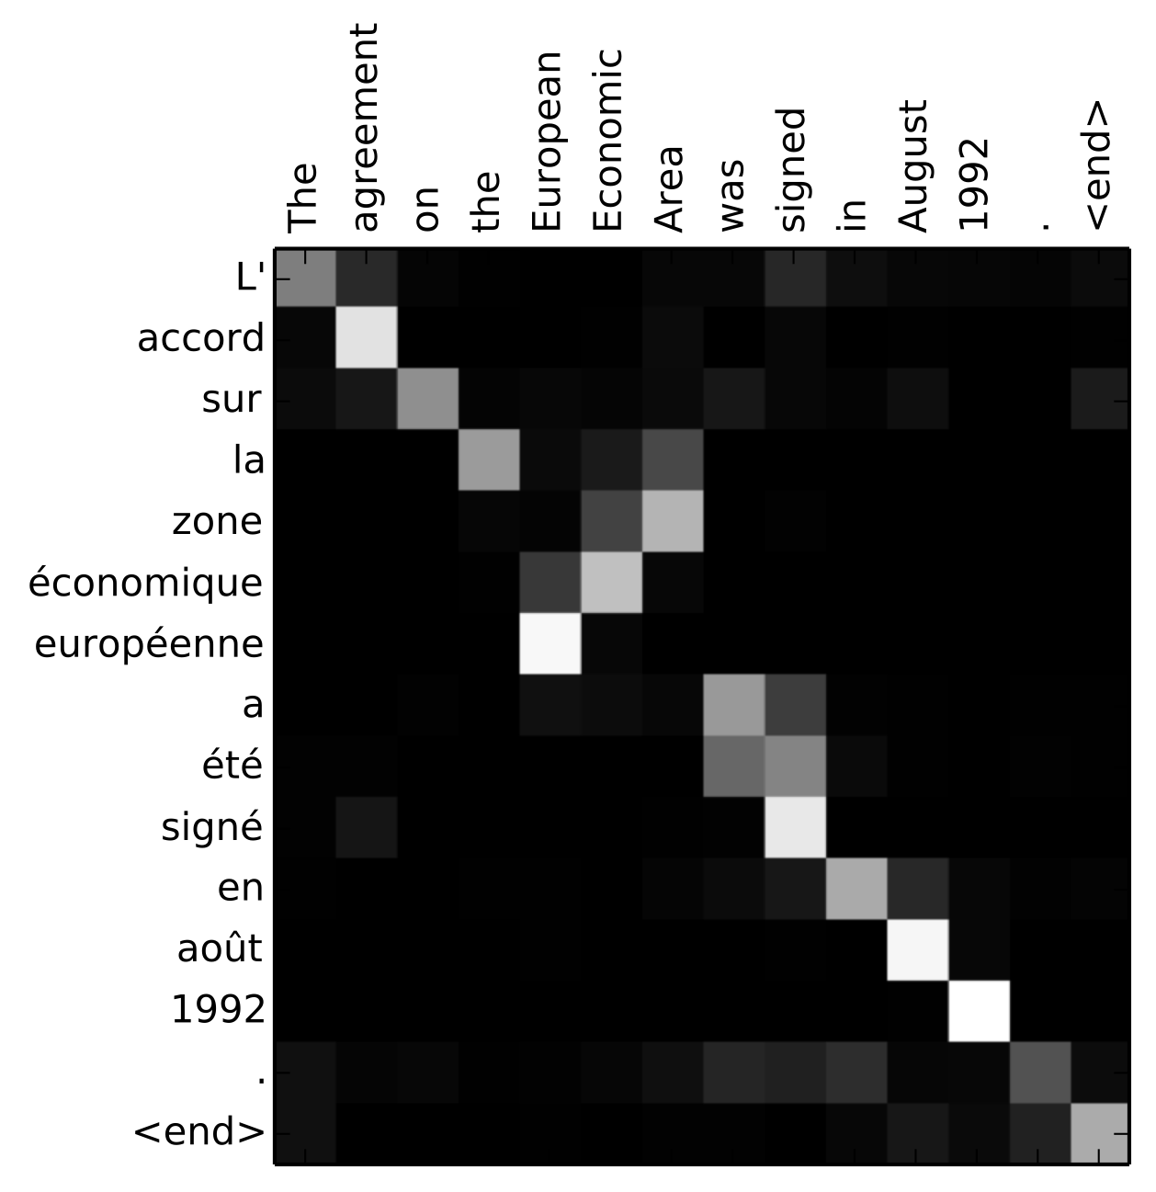
Codificador-Decodificador de una RNR para Francés-Inglés

Slide 10
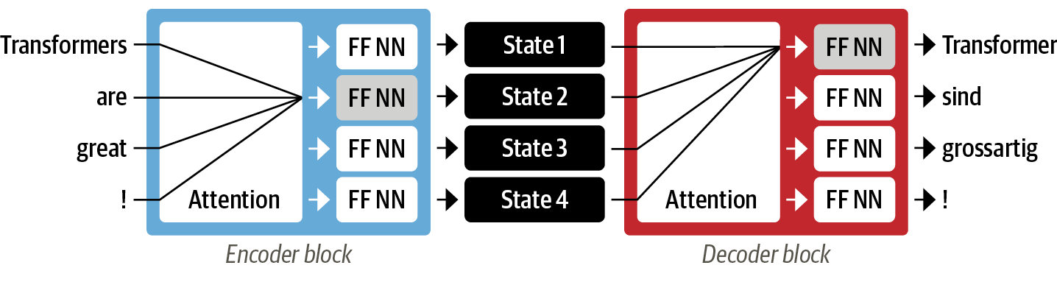
Arquitectura de Codificador-Decodificador de un Transformador Original

Slide 11
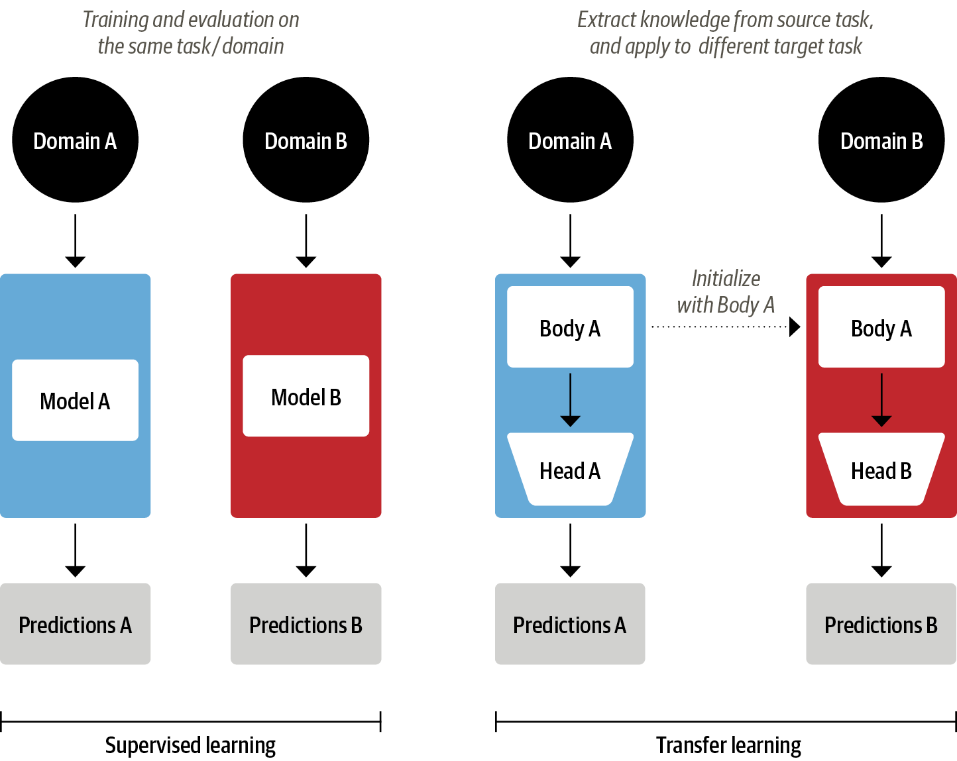
Comparación de aprendizaje supervisado vs Transferencia de Aprendizaje

Slide 12
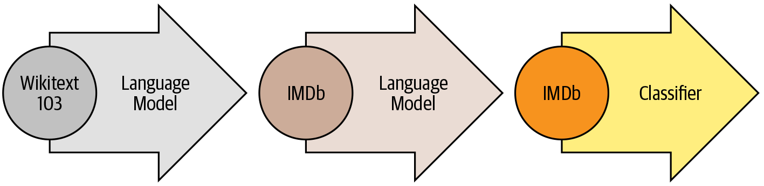
Proceso ULMFiT

Slide 13
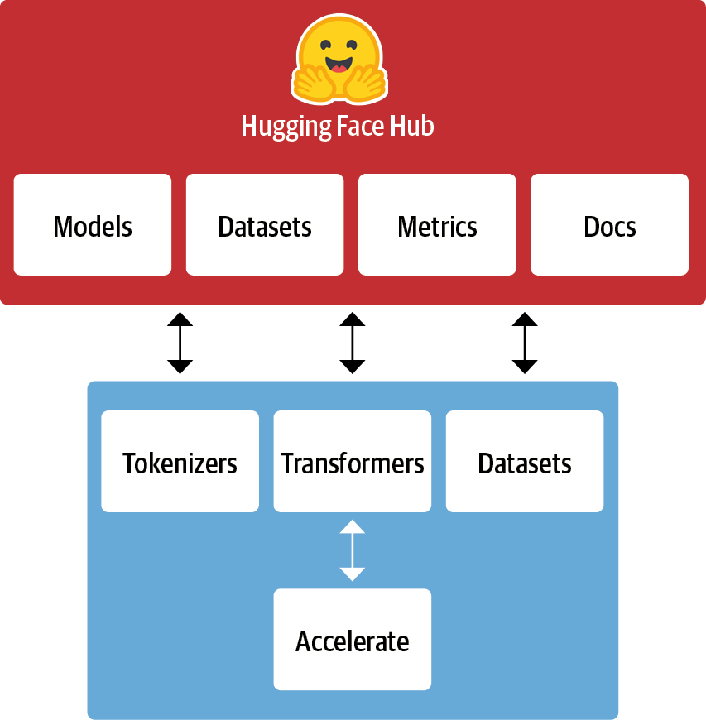
Ecosistema Hungging Face

Slide 14
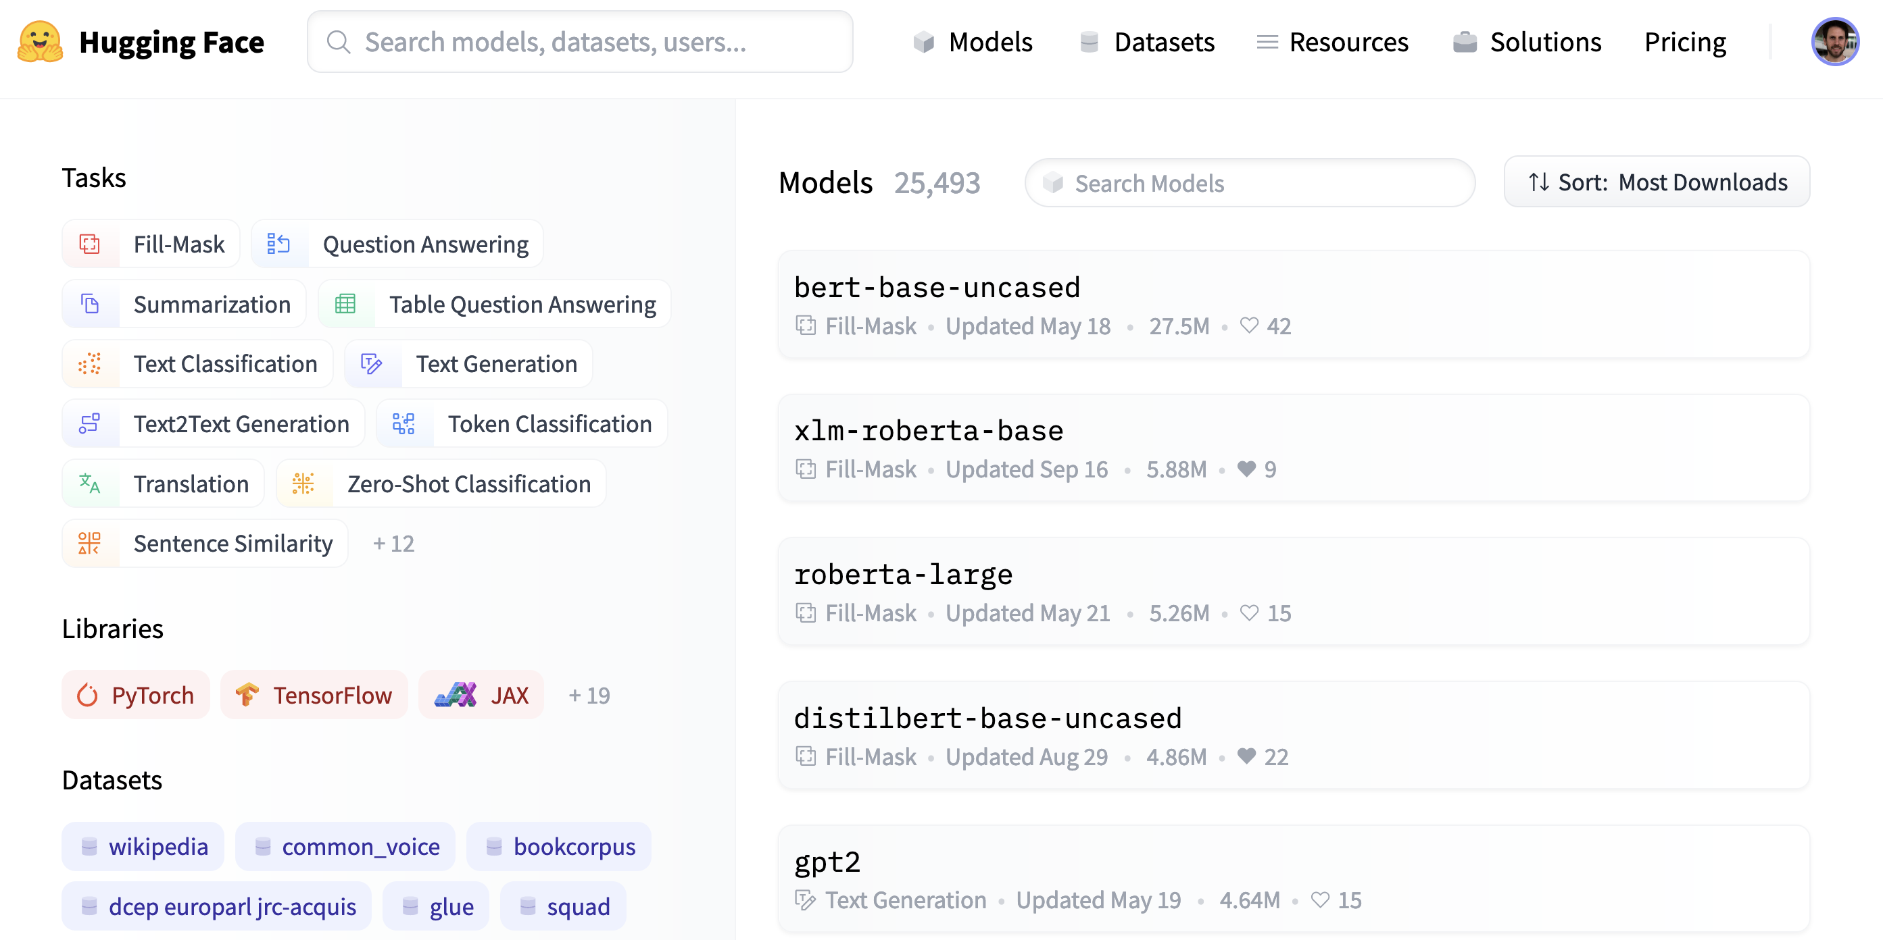
Hub de Hugging Face

Slide 15
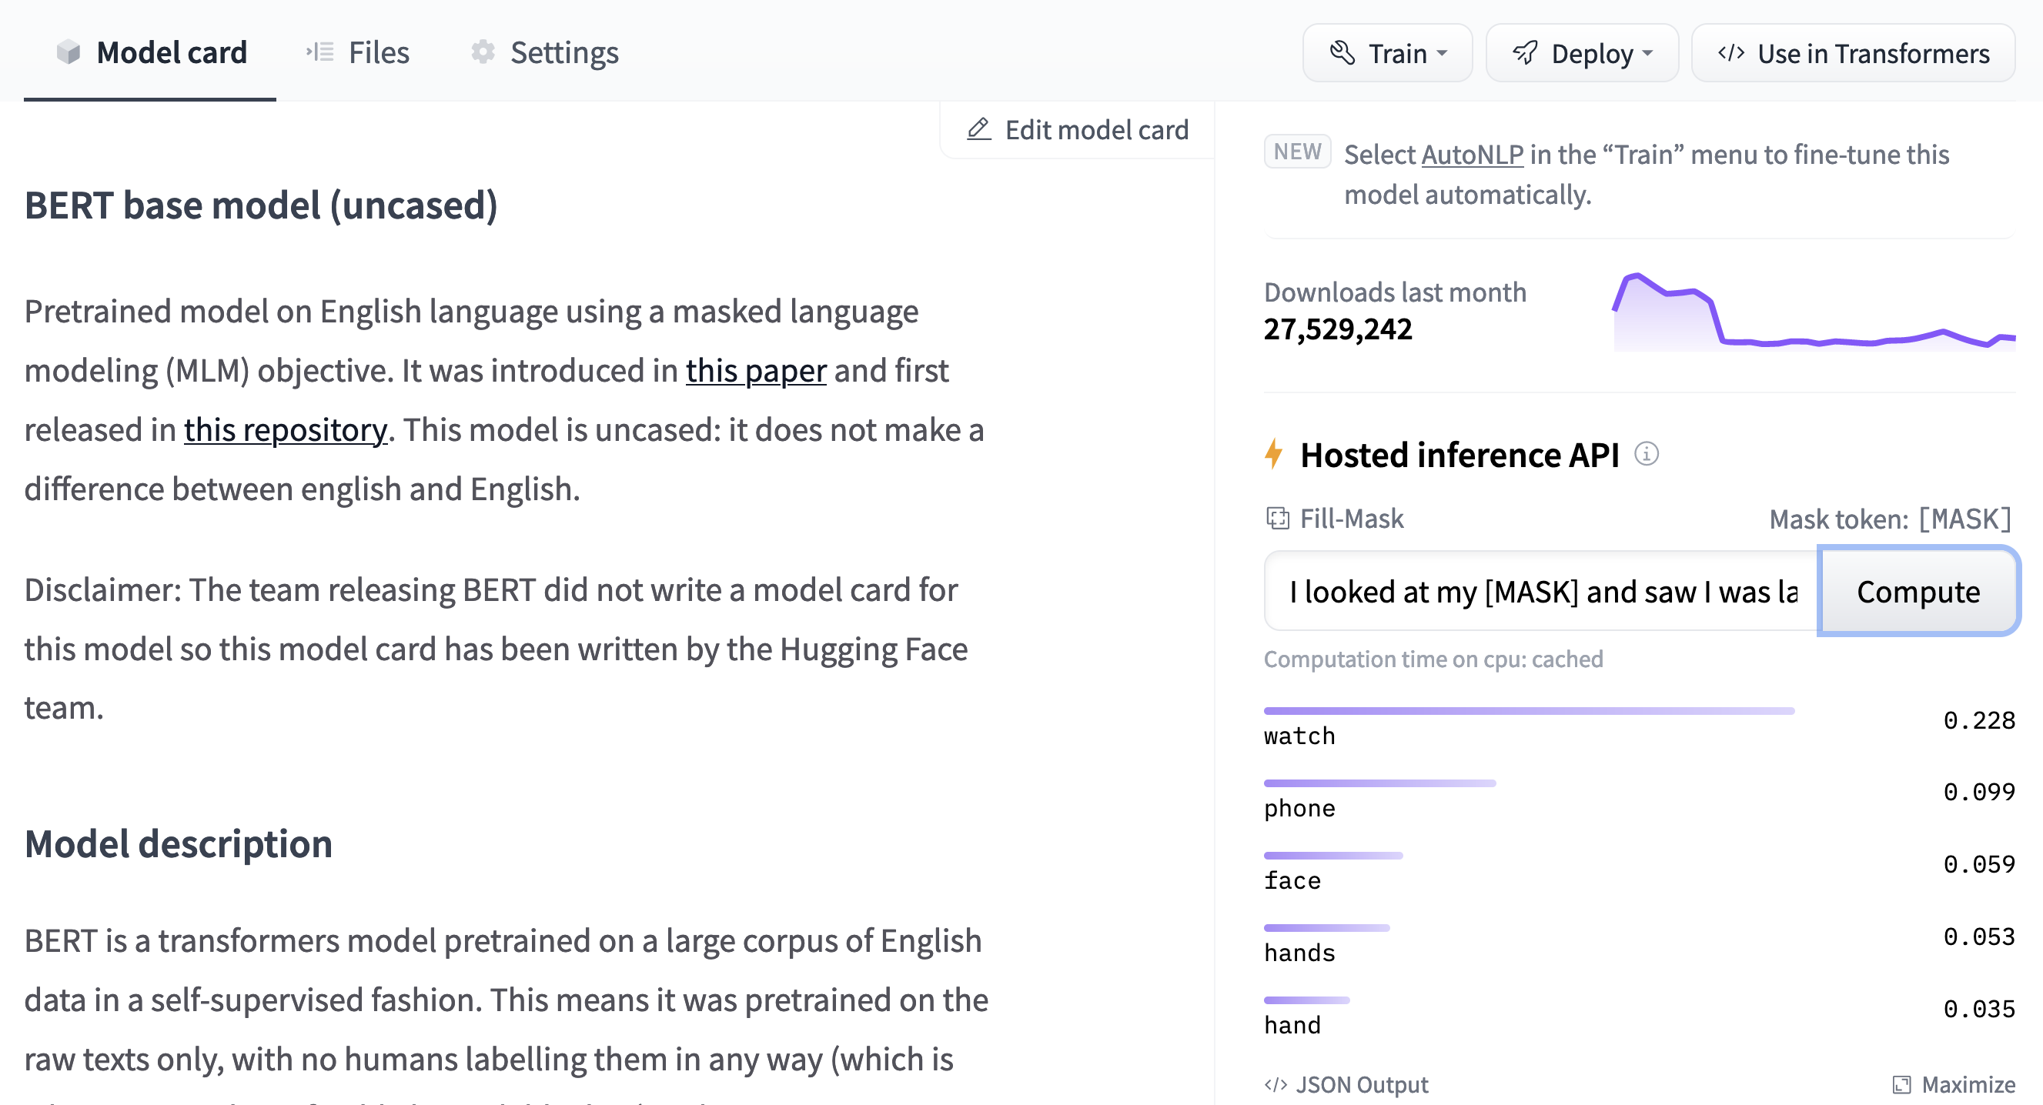
Un ejemplo de modelo en HF

Slide 16
Unidad 2
Clasificación de Texto

Slide 17
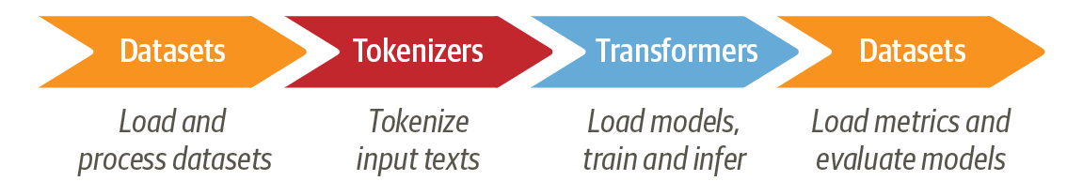
Pipeline de Procesamiento de Lenguaje Natural

Slide 18
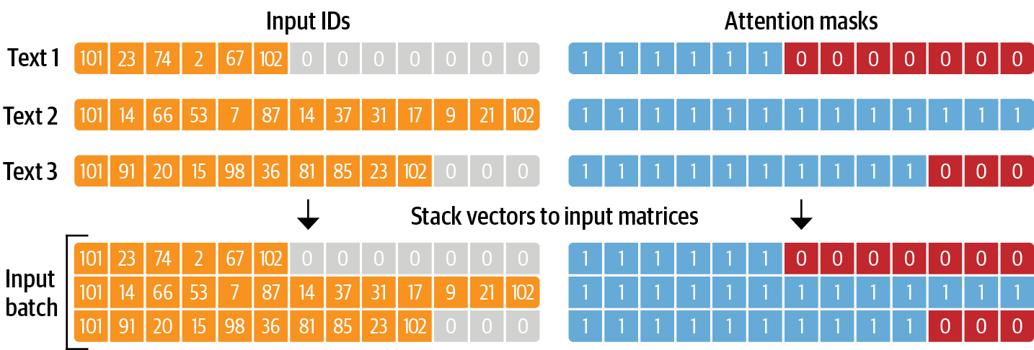
Tokenización por lotes

Slide 19
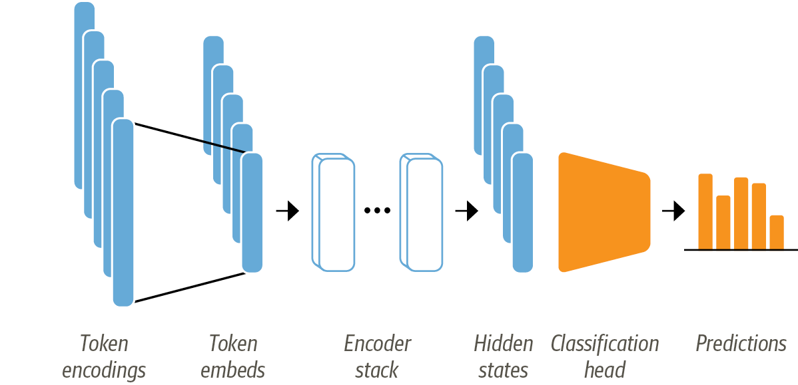
Arquitectura para la clasificación de secuencias

Slide 20
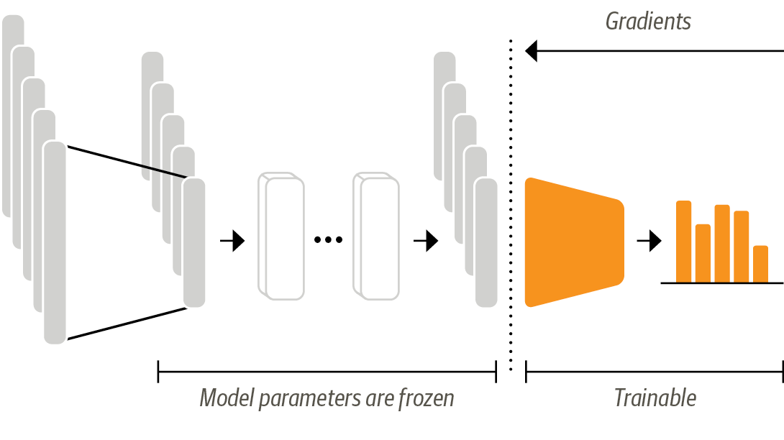
Modelo Distilbert

Slide 21
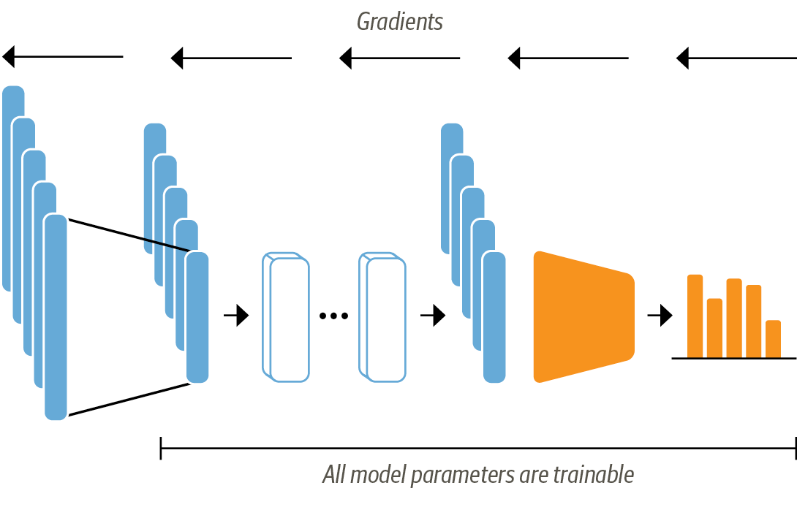
Modelo de Sintonía Fina

Slide 22
Unidad 3
Anatomía del Transformador

Slide 23
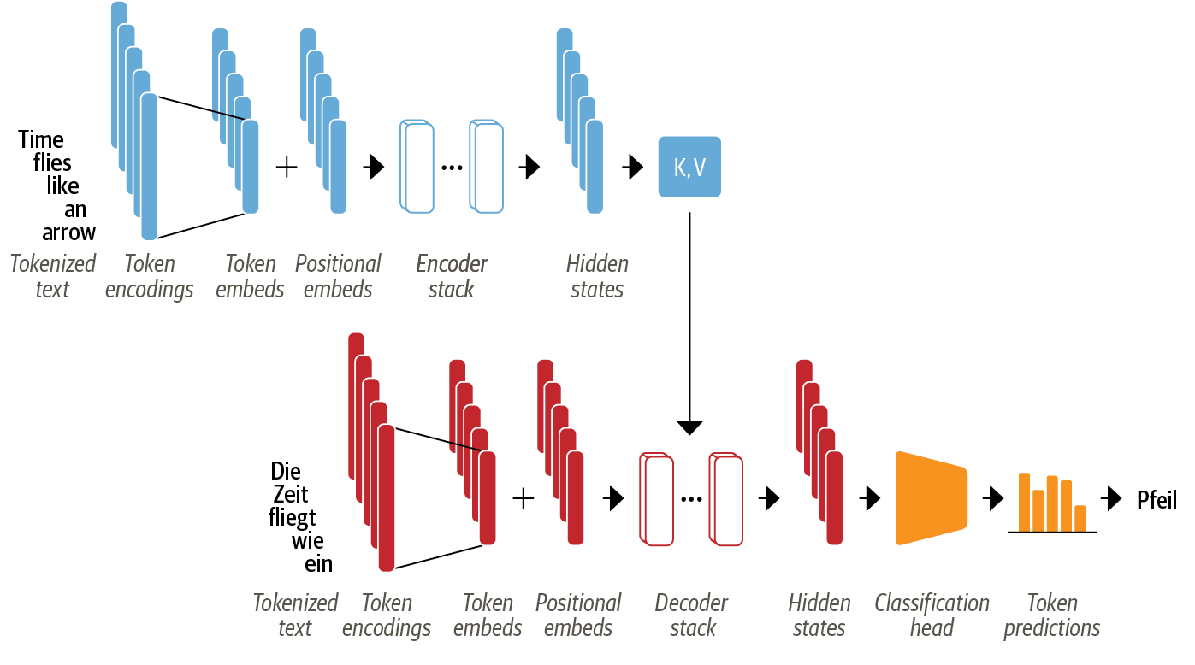
Arquitectura de Codificador-Decodificador de un Transformador

Slide 24
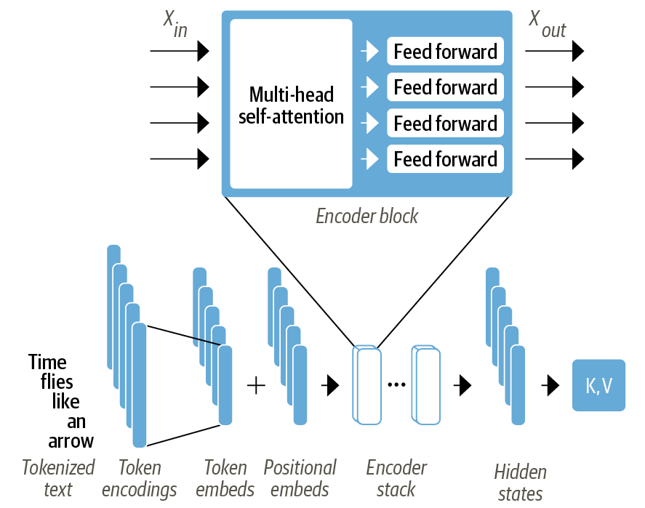
Acercamiento a la capa de codificación

Slide 25
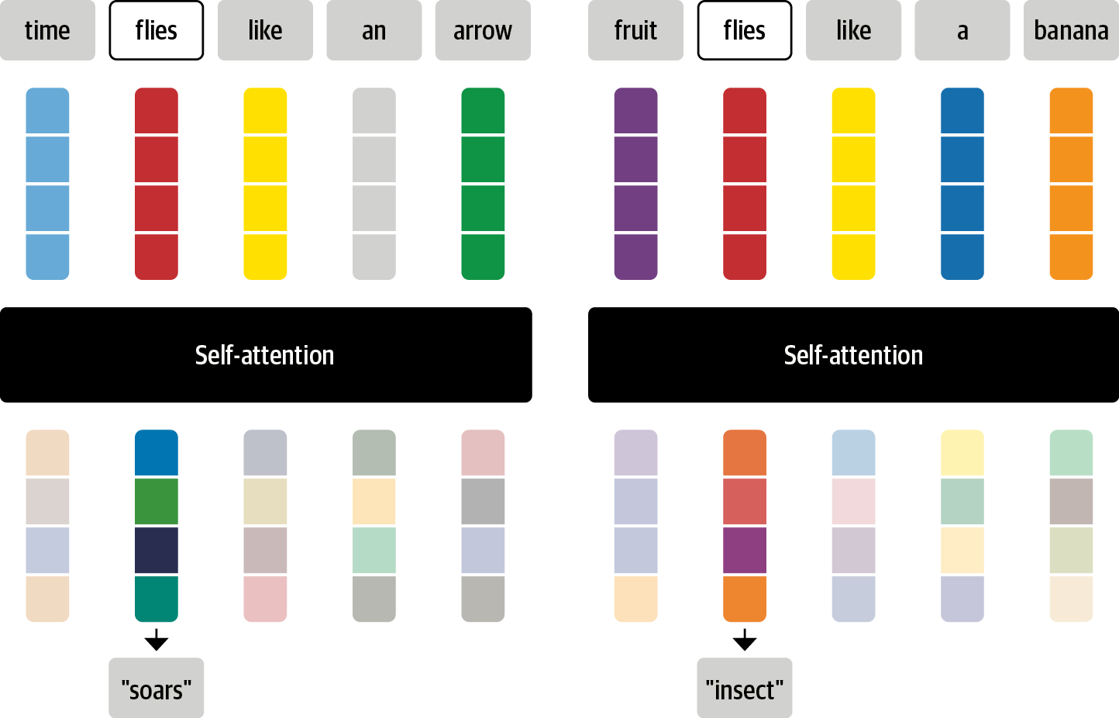
Proceso de Auto-Atención

Slide 26
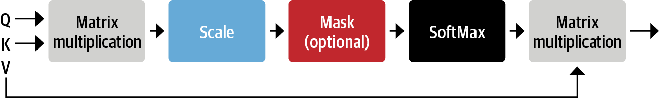
Operaciones de Escalamiento del Producto Punto en Atención

Slide 27
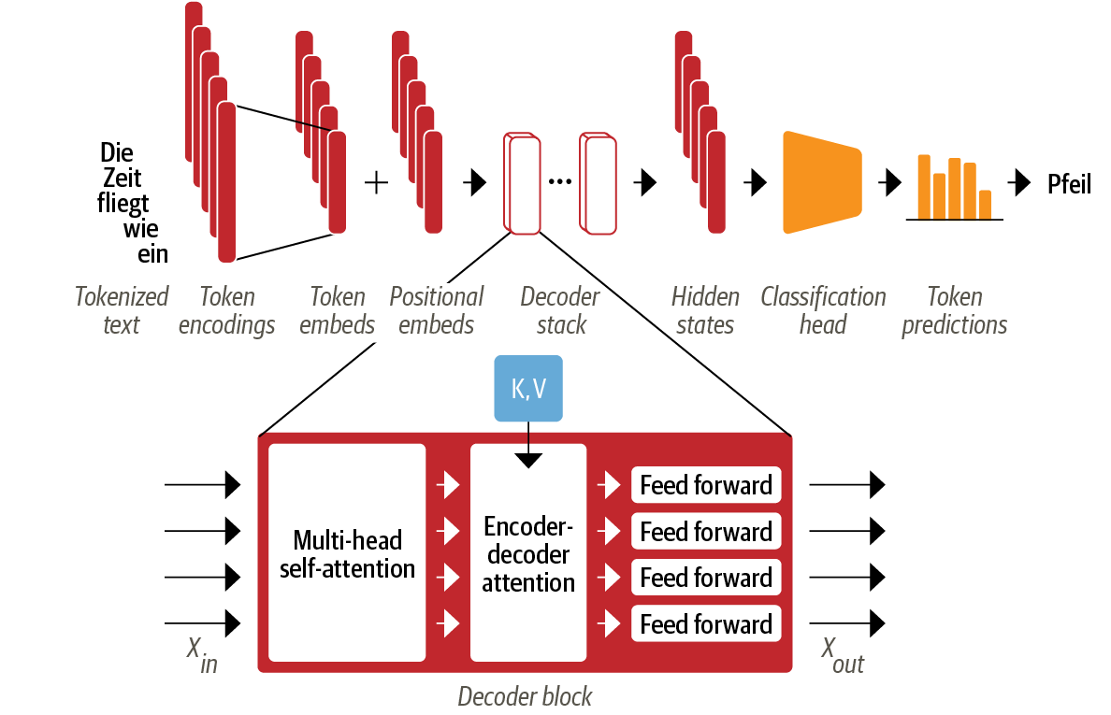
ANN

Slide 28
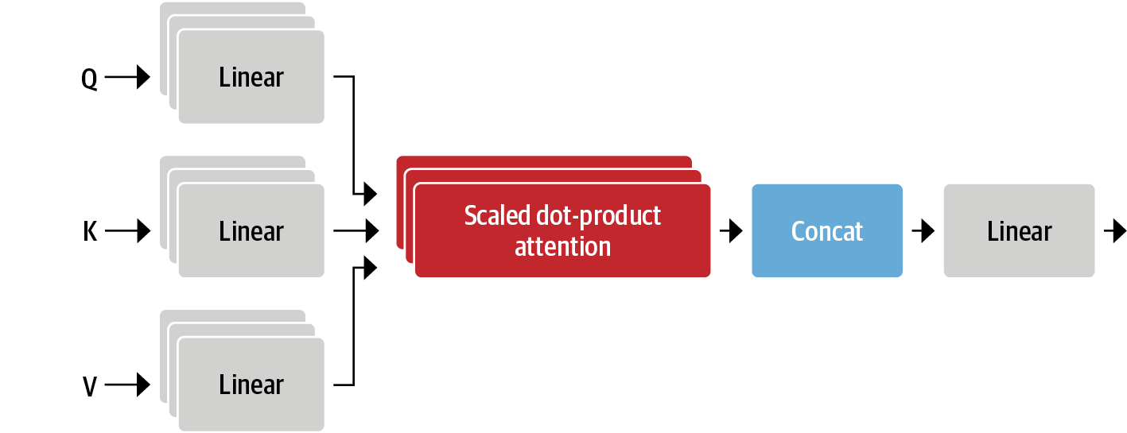
Atención Multi-Cabeza

Slide 29
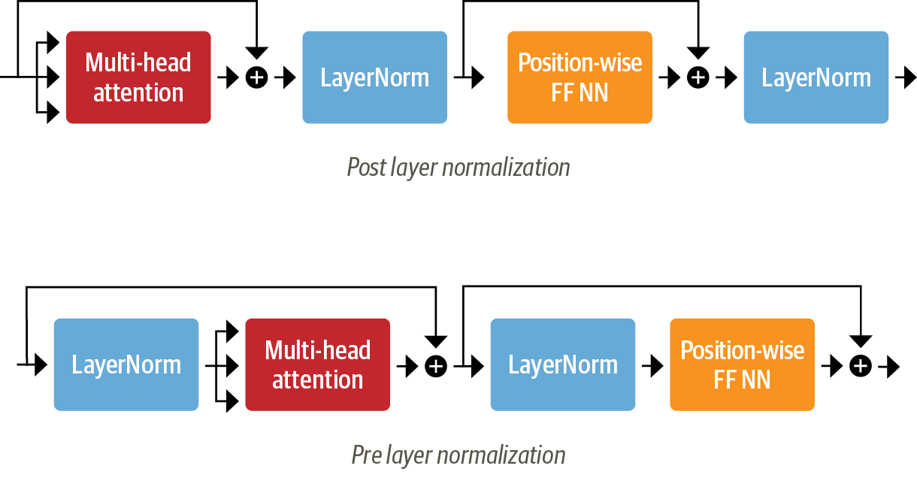
Diferentes arreglos de capas de normalización en Codificador Transformer

Slide 30
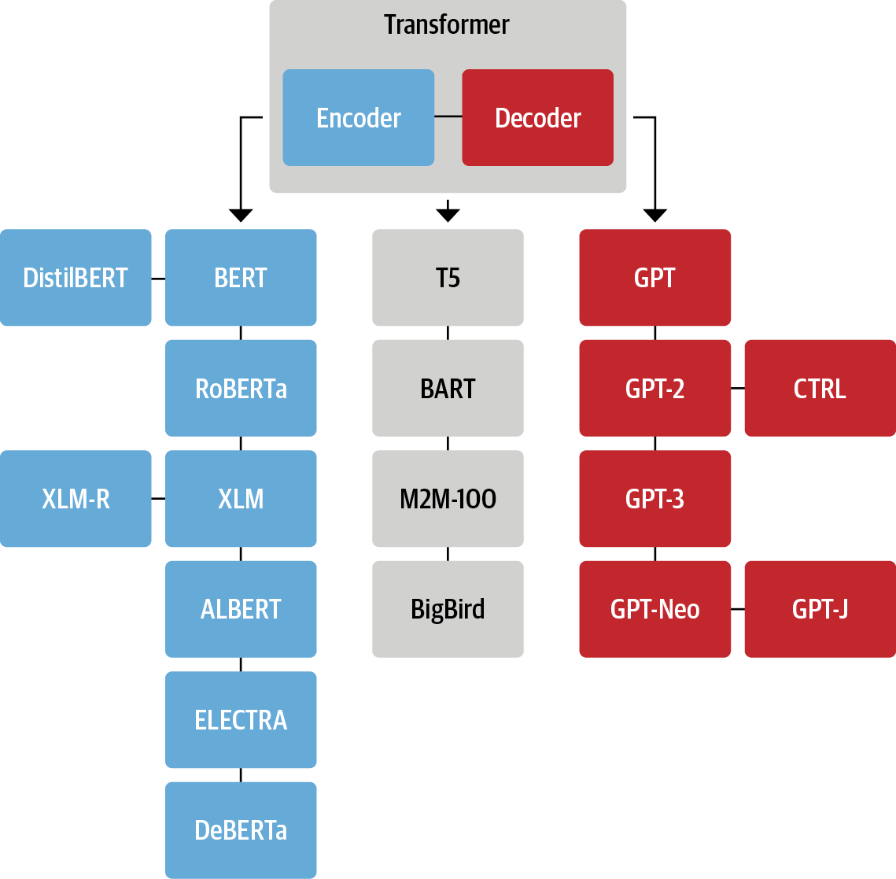
Arquitecturas de Transformadores

Slide 31
Unidad 4
Reconocimiento de Entidades Nombradas MultiLenguajes

Slide 32

Pasos del Pipeline de Tokenización

Slide 33
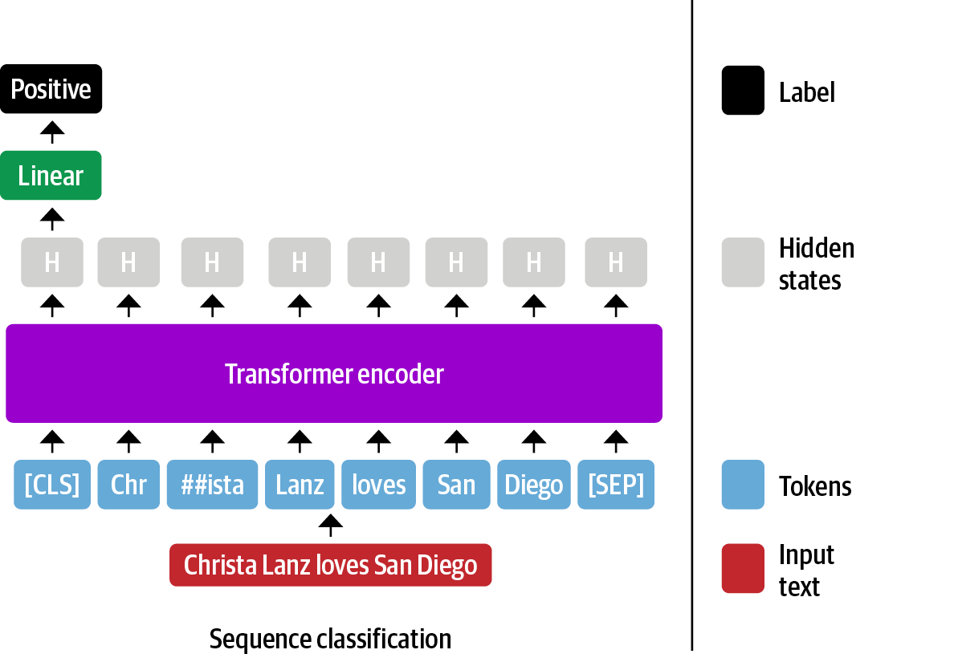
Sintonía Fina de Modelo de Transformador basado en Codificador para Clasificación

Slide 34
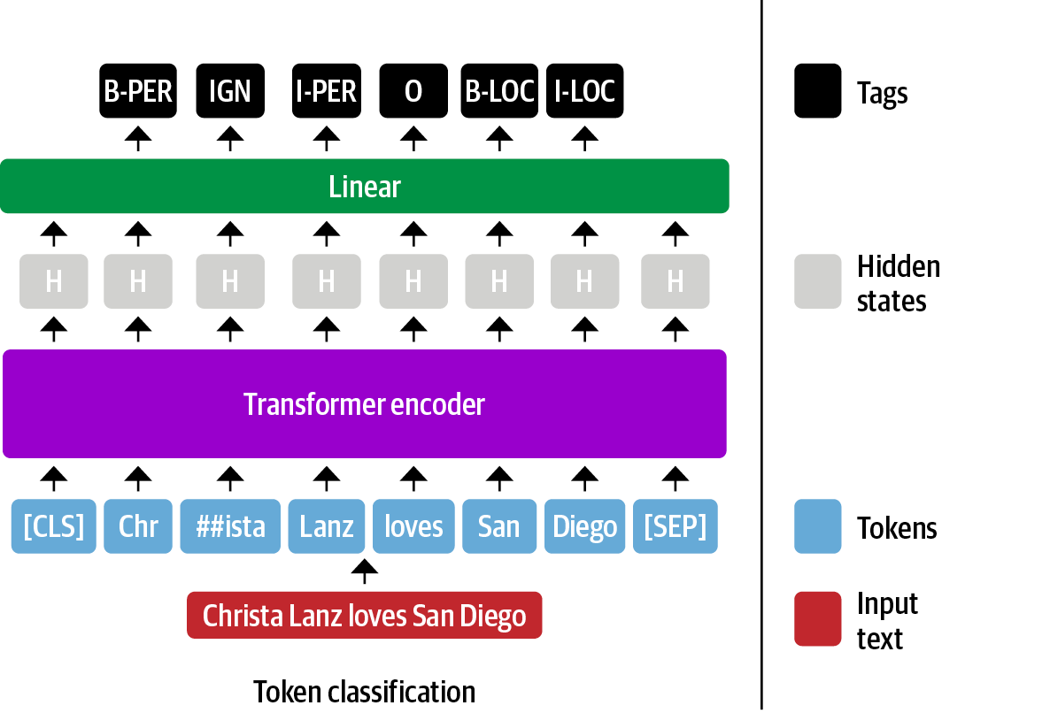
Sintonía Fina de Modelo de Transformador basado en Codificador para NER

Slide 35
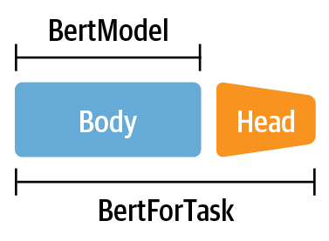
Modelo BERT

Slide 36
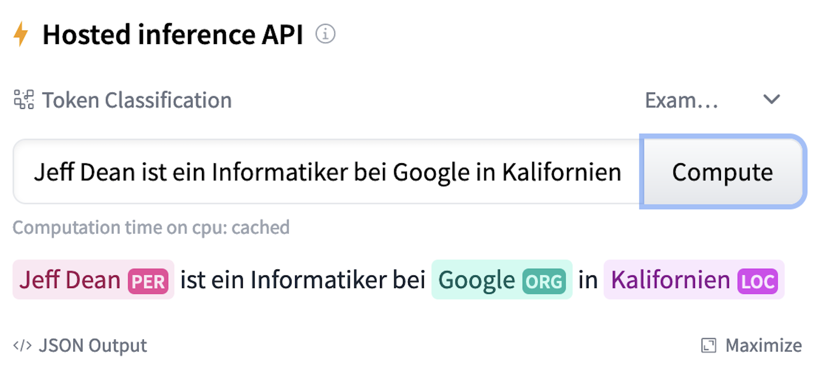
Ejemplo de Widget en HF

Slide 37
Unidad 5
Generación de Texto

Slide 38
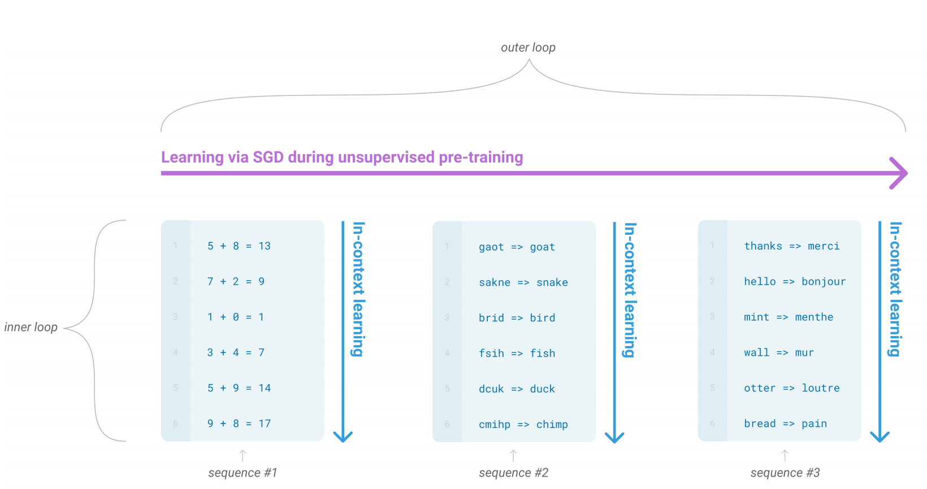
Pre-entrenamiento

Slide 39

Ejemplo de Asistentente Meena

Slide 40
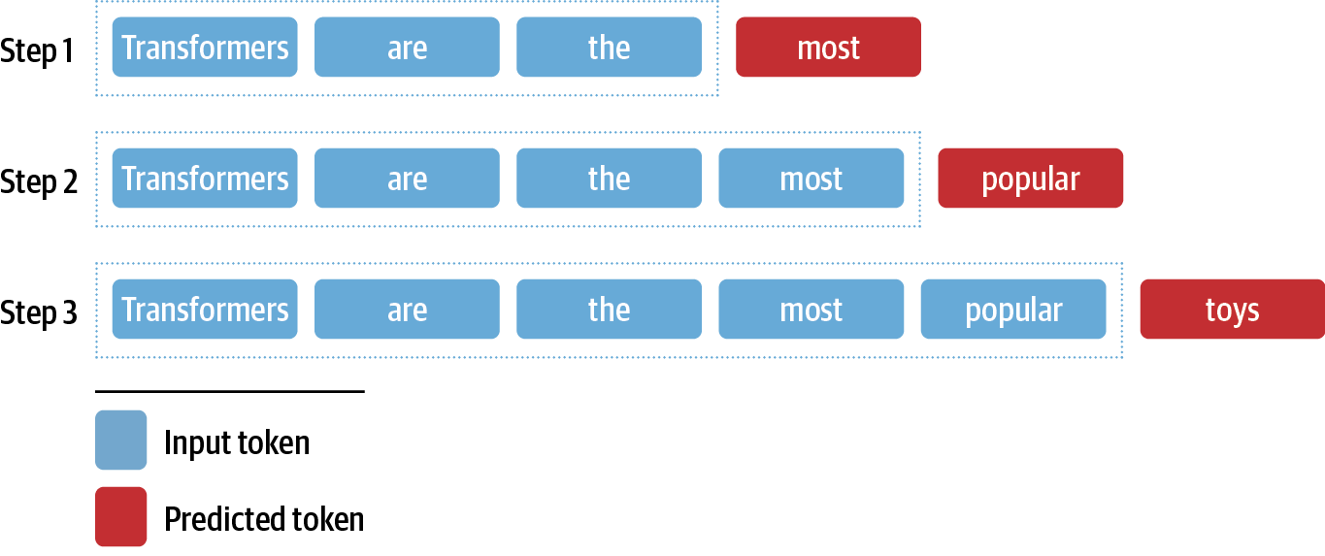
Ejemplo de Generación de Texto

Slide 41
Unidad VII
Modelo de Preguntas-Respuestas

Slide 42
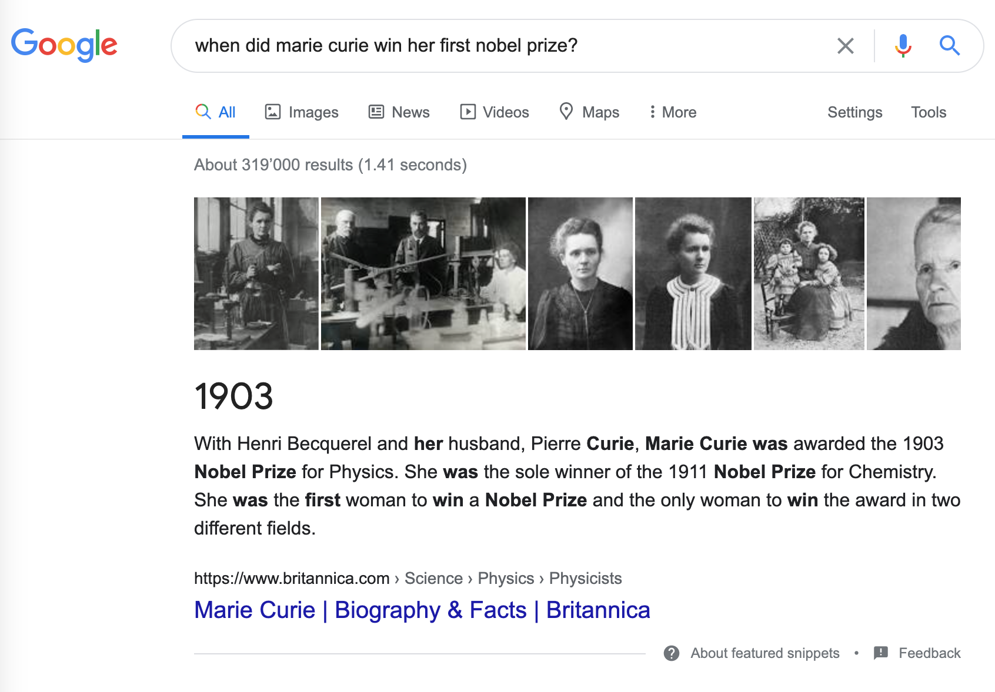
Modelo de Búsqueda de Google

Slide 43
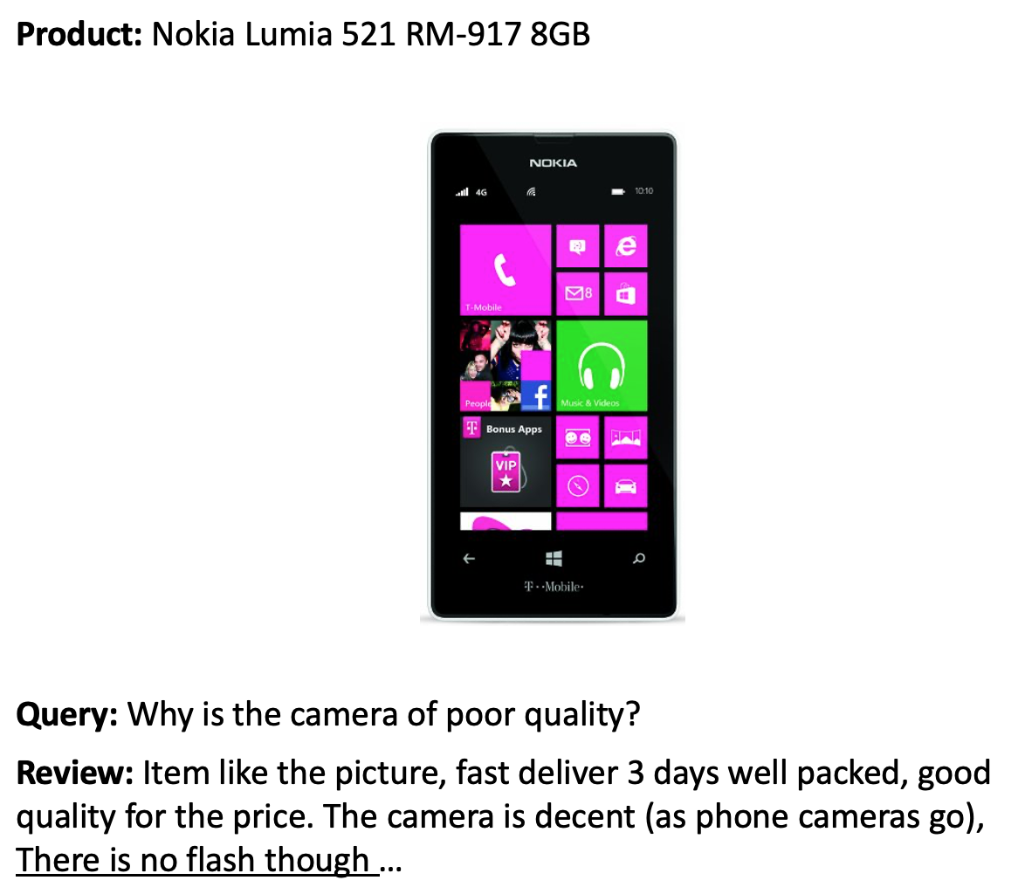
Ejemplo de Pregunta-Respuesta

Slide 44
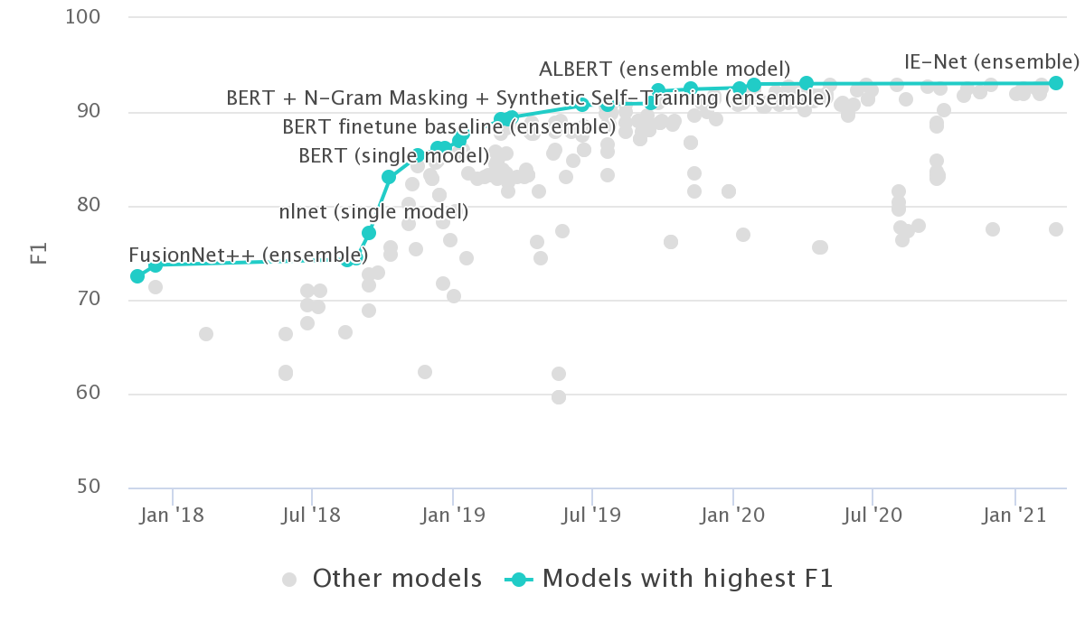
Benchmark SQuAD 2.0

Slide 45
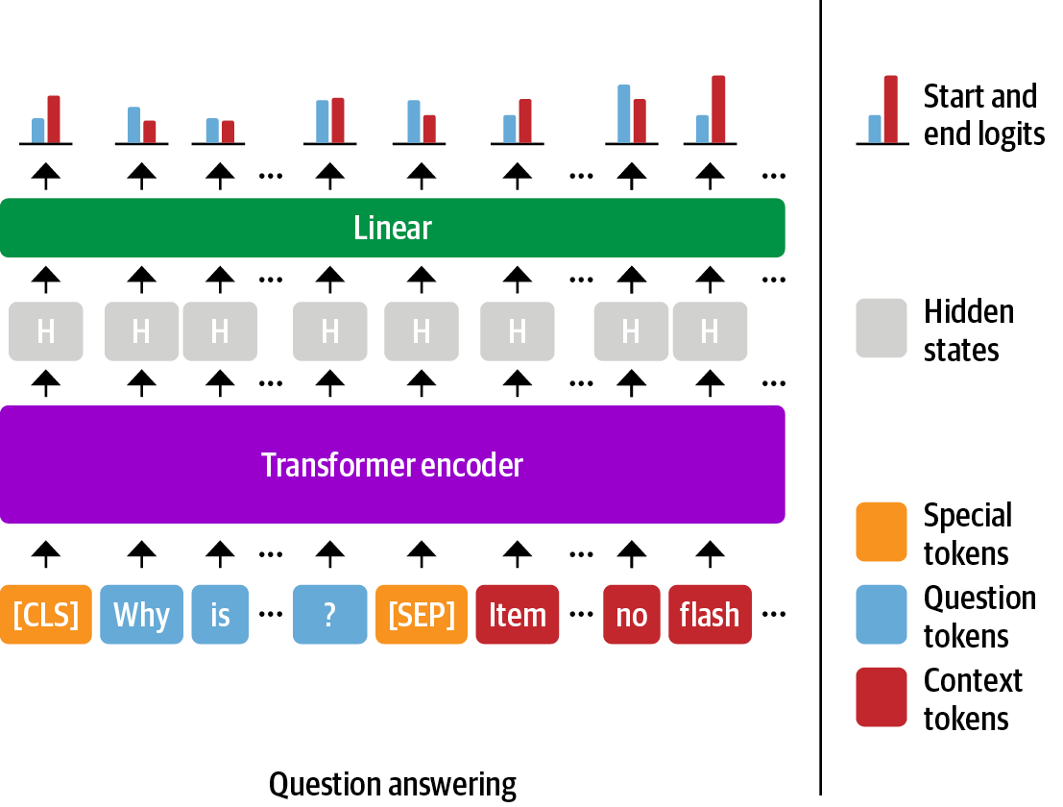
La cabeza del proceso de clasificación

Slide 46
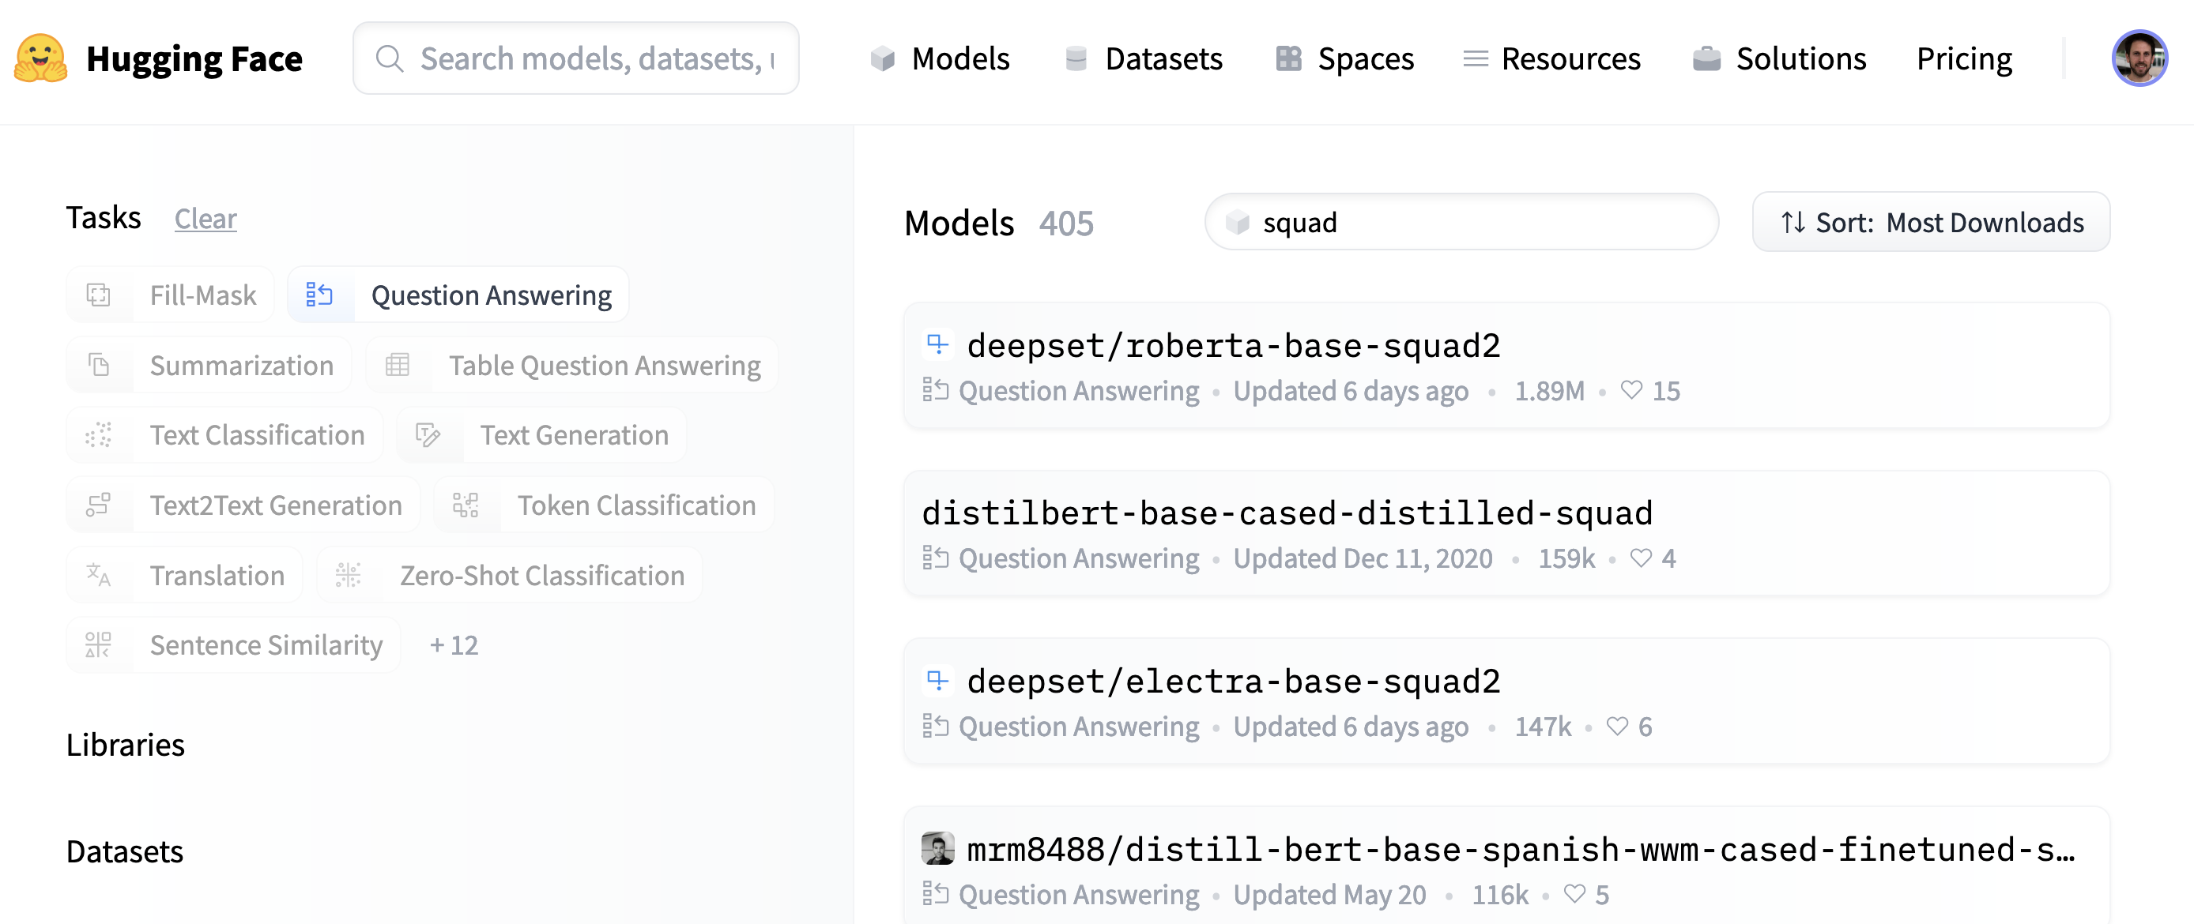
Selección de modelos de QA

Slide 47
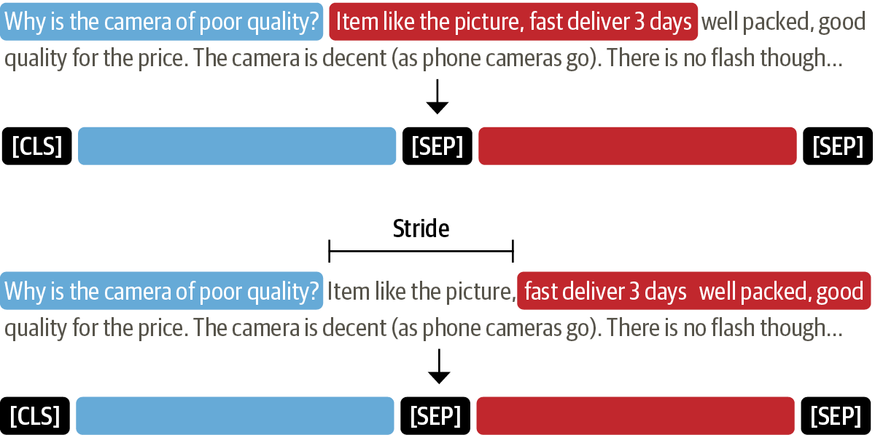
Ventanas Deslizantes

Slide 48
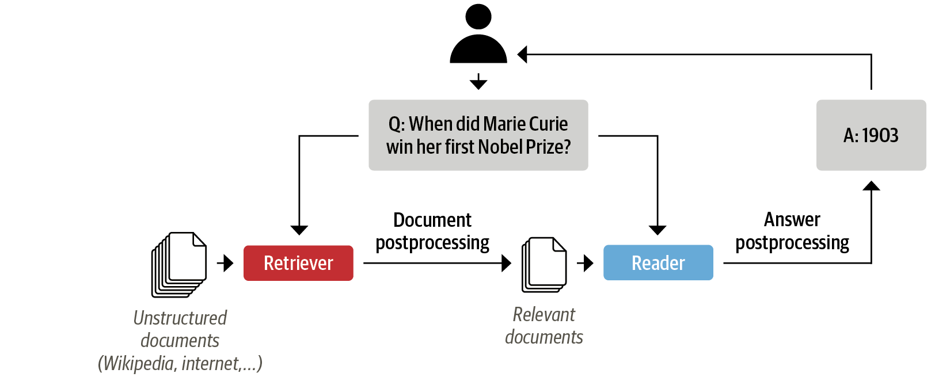
Arquitectura de Recuperación para un Sistema Moderno de QA

Slide 49
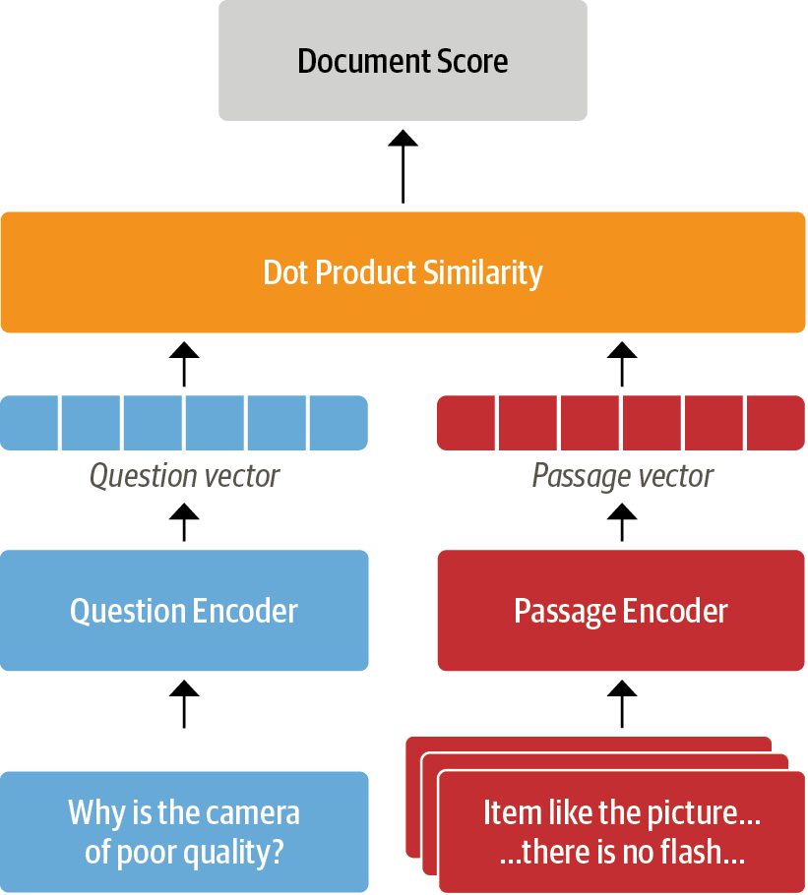
Arquitectura de Bi-codificador DPR

Slide 50
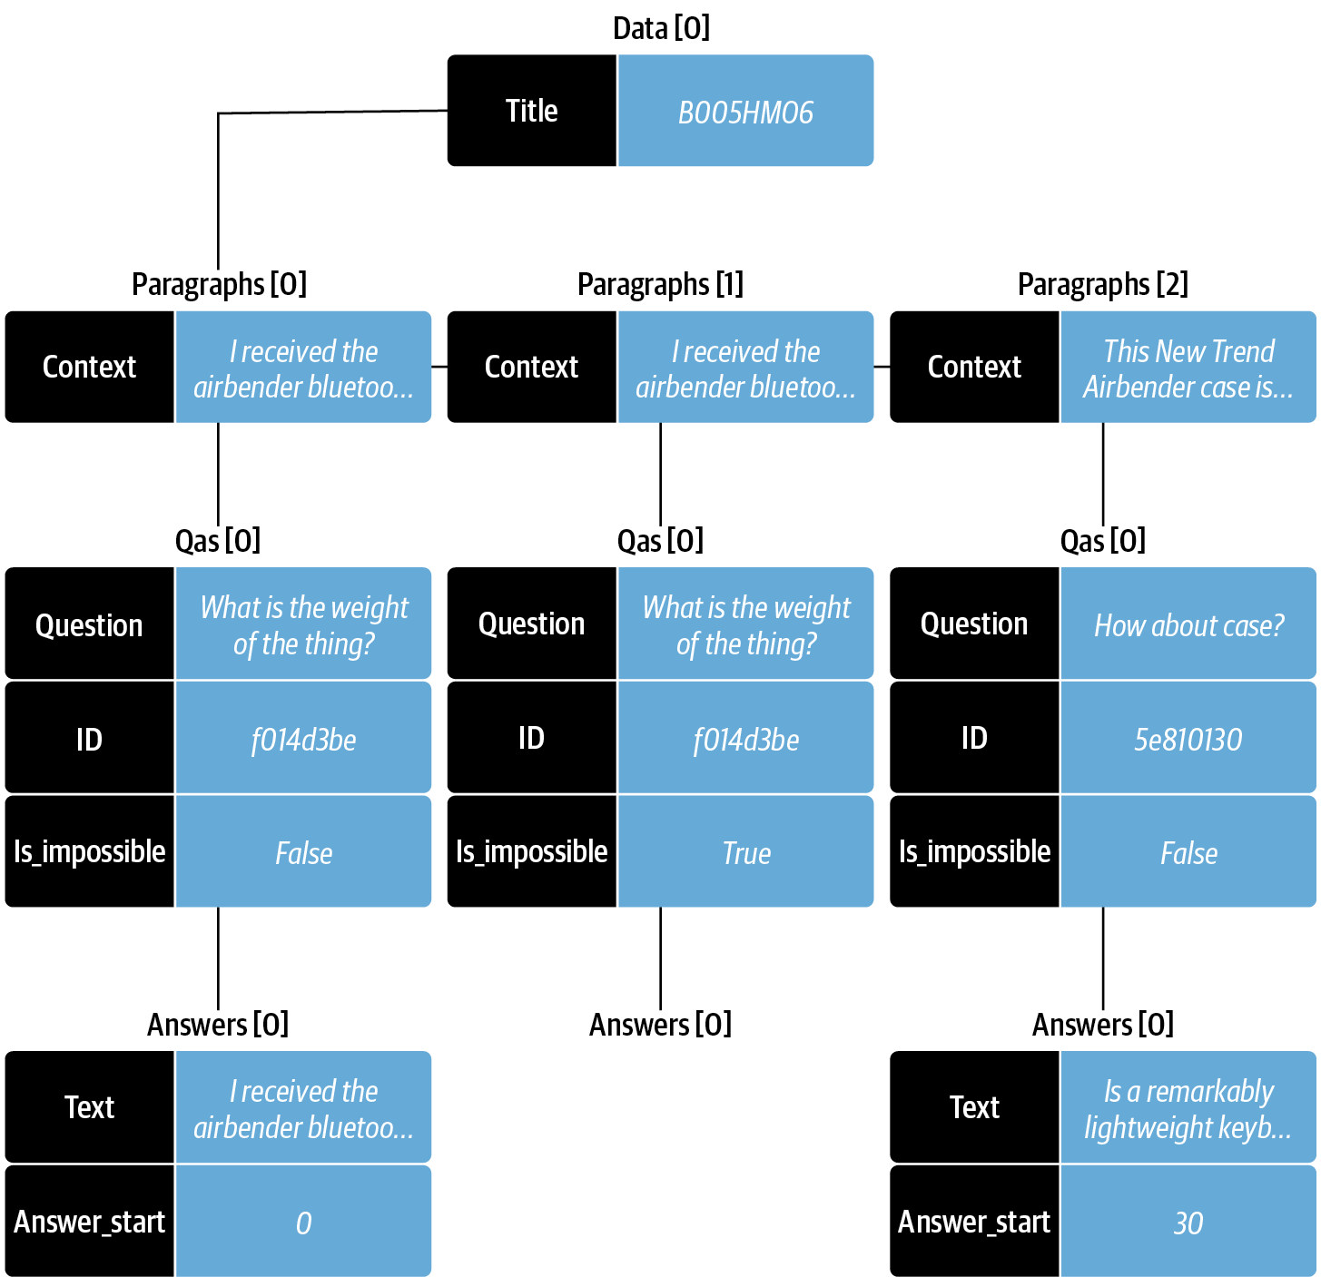
Visualización formato JSON SQuAD

Slide 51
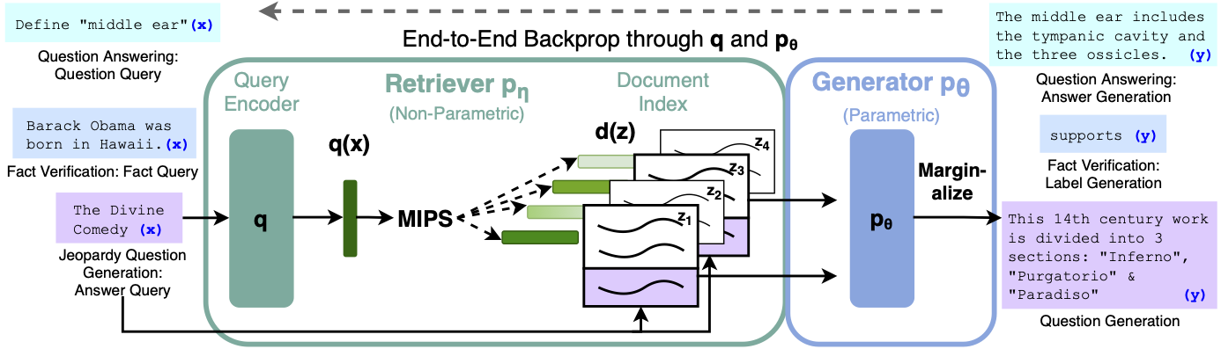
Arquitectura RAG para Sintonía Fina

Slide 52
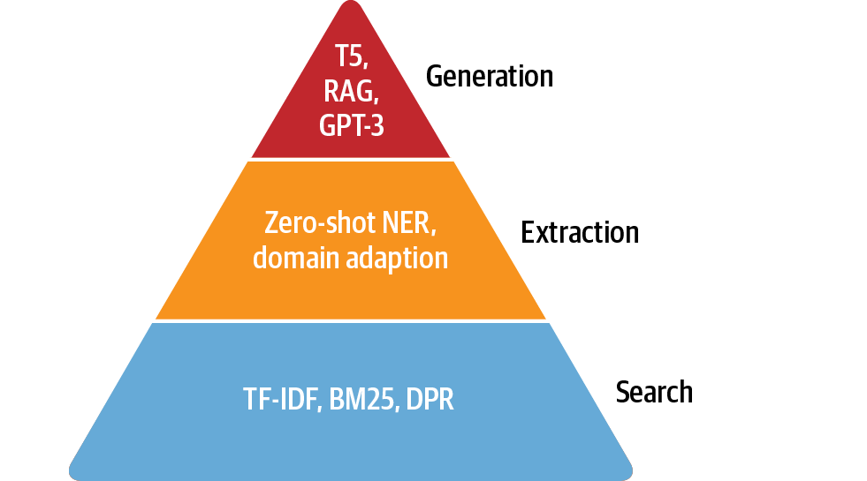
Necesidades Jerárquicas de QA

Slide 53
Unidad 8
Eficientando el desarrollo de Transformadores en Producción

Slide 54
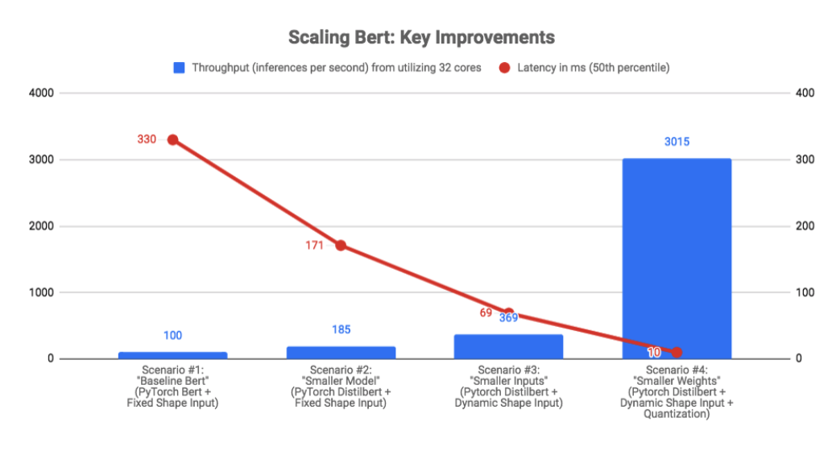
Uso de BERT por parte de Roblox

Slide 55
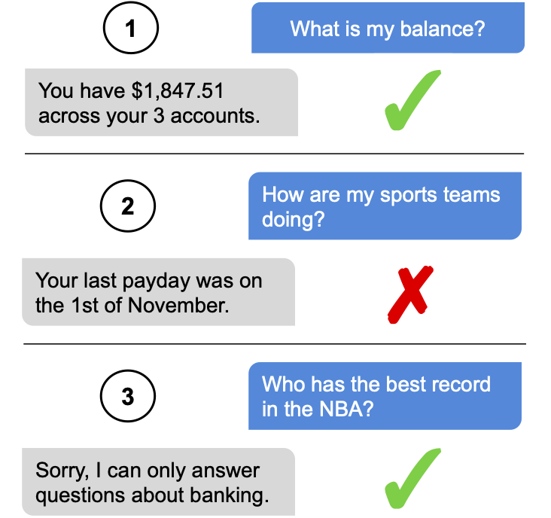
Interacciones Humano Máquina

Slide 56
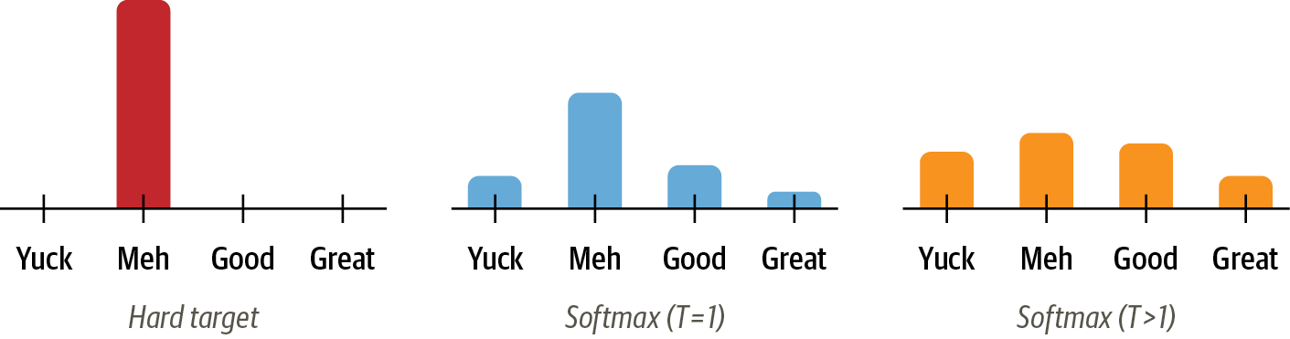
Comparativa de One Hot Encoding -Softmax

Slide 57
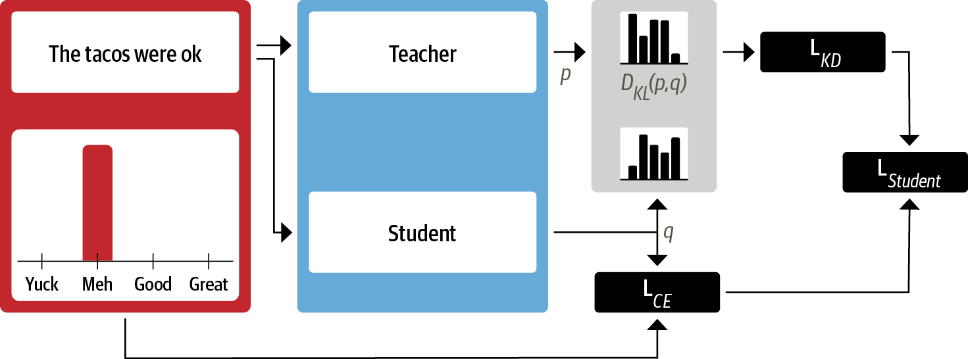
El proceso de destilación de Conocimiento

Slide 58
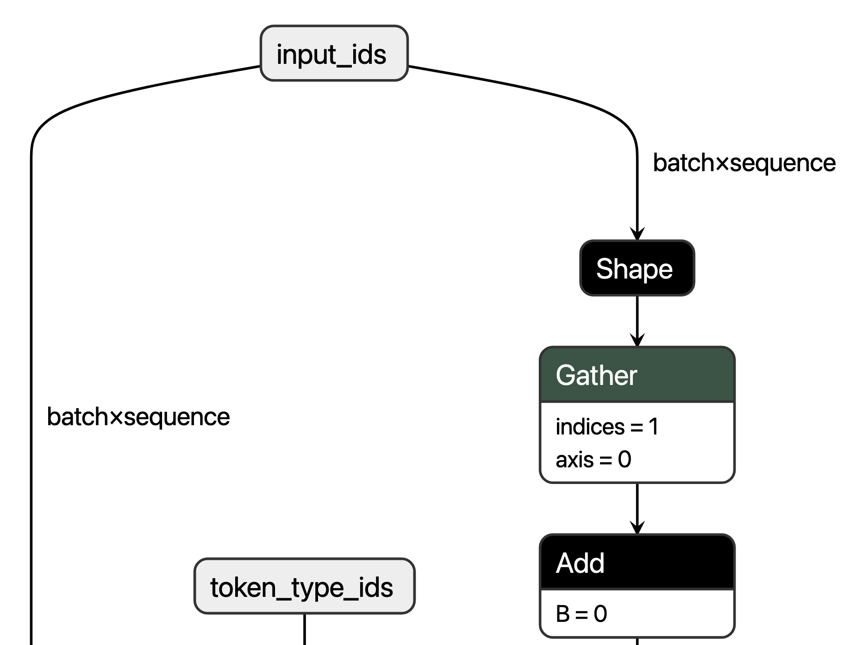
Parte del Grafo ONXX basado en BERT visualizado en Netron

Slide 59
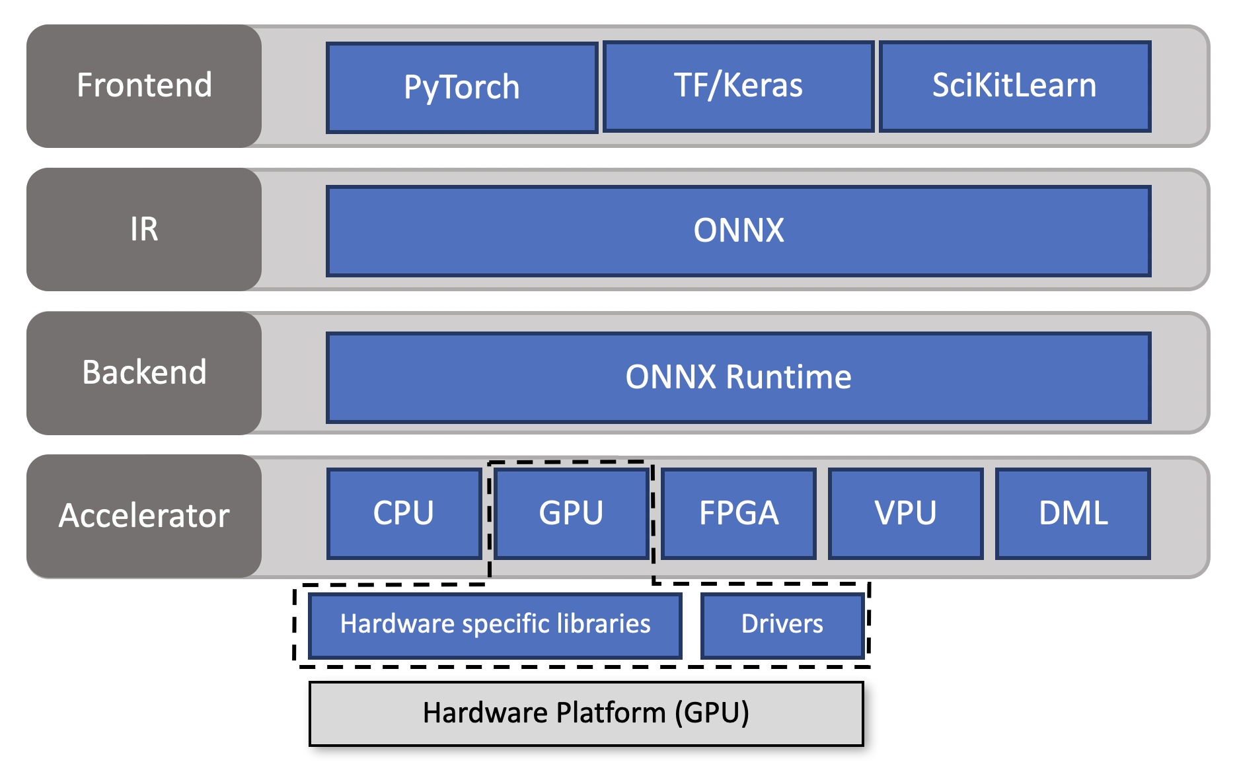
Arquitectura del Ecosistema ONXX

Slide 60
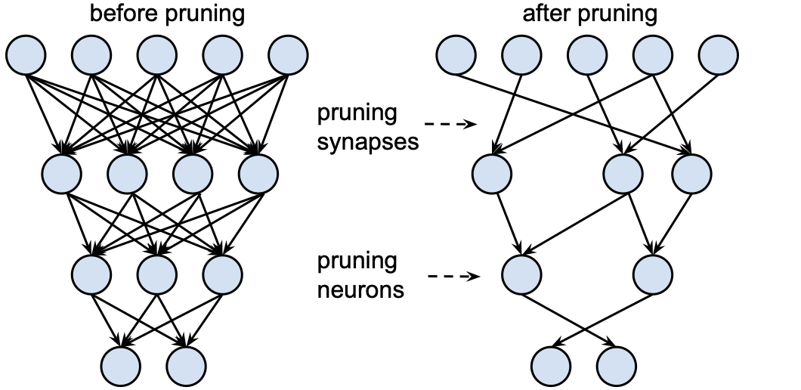
Pesos y neuronas antes y después de la Poda

Slide 61

Comparativa de pesos durante la Poda

Slide 62

Poda por Magnitud (MaP) vs Poda por Movimiento (MvP)

Slide 63

Argumentos

Slide 64

Codificadores-Decodificadores

Slide 65

Modelo T5

Slide 66
Unidad 9
Tratando con Pocas o Ninguna Etiquetas

Slide 67

Técnicas de Modelado con Pocas Etiquetas en Grandes Datos

Slide 68

Ejemplo de Vecinos más Cercanos

Slide 69

Estructura del Índice FASS

Slide 70

Entrenando un Modelo M con UDA

Slide 71

Método UST

Slide 72

Carta de modelo en HF

Slide 73
Unidad 10
Entrenado Transformadores desde Cero

Slide 74

Ejemplo de una Función en Python

Slide 75

Decodificador

Slide 76

Codificador

Slide 77

Preparación de Secuencias

Slide 78

Pasos de Procesamiento DDP

Slide 79

Codificador-Decodificador

Slide 80
Unidad 11
Direcciones Futuras

Slide 81

Ley de Escalamiento de Potencia de Cómputo

Slide 82

Potencia de Cómputo vs Pérdida

Slide 83

Resumen de Trabajo Futuro

Slide 84

Atención Dispersa

Slide 85

Patrones de Atención Dispersa

Slide 86

Diferencia entre auto-atención y auto-atención linealizada

Slide 87

Ejemplos de Completar Imágenes con iGPT

Slide 88

Vision Transformer (ViT)

Slide 89

Ejemplo de Modelo QA

Slide 90

Arquitectura de TAPASS

Slide 91

Arquitectura de wav2vec

Slide 92

Esquema de Entrenamiento Wav2Vec-U

Slide 93

Ejemplo de Visual Question Answering

Slide 94

Modelo LayoutLMv2

Slide 95

Generación de Imágenes con DALL-E

Slide 96

Arquitectura de CLIP

Slide 97
¿Preguntas?
¡Muchas Gracias!
juan.or@morelia.tecnm.mx

